Slide 1
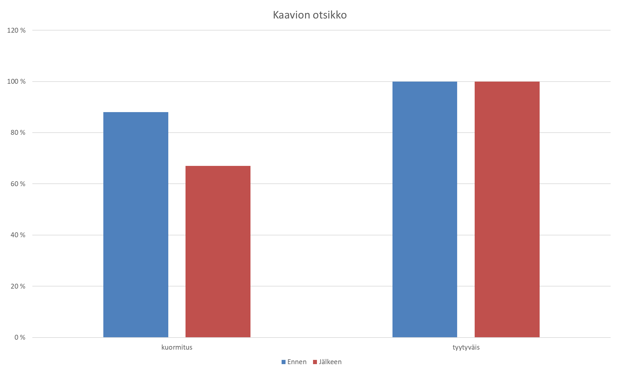
HAAVAPOTILAAN HOIDON TEHOSTAMINEN KAUKAJÄRVEN TERVEYSASEMALLA
Annika Haataja ja Christel Biltoft
Kaukajärven terveysasema
Johdanto
Haavahoito on työlästä. Se vaatii aikaa, resursseja (henkilöstöä ja välineitä) sekä jatkuvaa seurantaa ja hoitoa. Viime aikoina terveysasemalla on ollut usein resurssipulaa, ja hoitajien työkuorma on kasvanut. Esimerkiksi vastaanottoaika on liian lyhyt tai ei riitä. Riittämättömien vastaanottoaikojen vuoksi sairaanhoitajat ovat joutuneet hoitamaan kroonisia haavapotilaita myös päivystyksessä. Potilaat ovat lähes aina kiitollisia hoidosta, mutta he arvostavat erityisesti hoidon jatkuvuutta. Kehitysprojektimme tavoite on vähentää sairaanhoitajien työkuormitusta, lisätä työhyvinvointia sekä haavahoitopotilaiden tyytyväisyyttä. Tavoitteena on myös tukea hoidon jatkuvuutta ja tehostaa haavahoitopotilaiden hoitoa.
Ainesto ja menetelmät
Ensin pidettiin työyhteisölle hukkapaja, jossa tarkentui kehittämistehtävän aihe. Tämän jälkeen järjestimme ratkaisutyöpajan, jossa yhdessä henkilöstön kanssa vahvistettiin haavapotilaan hoidon tehostamista.
Terveysasemalle on järjestetty kroonisten haavahoitopotilaiden oma Kätsy-varasto. Haavatuotteet toimitetaan suoraan terveysasemalle.
Terveysasemalla priorisoitiin hoidon jatkuvuutta siten, että potilas ohjautui aina tutulle haavahoitajalle riippumatta siitä, mihin hoitaja oli työpäivän aikana sijoitettu.
Päätimme, että haavahoitoon varattu vastaanottoaika kestää yksilöllisesti 30-60 minuuttia.
Teamsiin luotiin helposti saatavilla oleva Haavapotilaan tietopankki, joka sisältää linkin Pirhan omaan hoitoketjuun. Tämä sisältää muun muassa:
- Lähetekriteerit
Polun / prosessin kuvauksen
Ohjeet kroonisen ja akuutin haavan hoitoon, tämän kriteerit sekä tarkistuslistan
- Ohjeistuksen MRSA-kantajapotilaan hoidosta vastaanotolla.
Mittareina käytettiin kyselyä haavahoitojen kuormituksesta ja haavahoitopotilaiden tyytyväisyyttä ennen haavahoitopolun käynnistämistä ja sen jälkeen.
Figure Kysely henkilöstölle haavahoitojen kuormituksesta, sekä haavahoitopotilaiden tyytyväisyydestä ennen haavahoitopolun käynnistämistä ja sen jälkeen.
Tulokset
Haavapotilaan hoidon tehostaminen ja hoidon jatkuvuuden tukeminen on vähentänyt työkuormitusta. Tällä ratkaisulla haavahoidot ovat myös vähentyneet päivystävän sairaanhoitajan vastaanotolla. Kroonisten haavahoitopotilaiden oma Kätsy-varasto on sujuvoittanut hoitajien työtä ja parantunut työssäjaksamista. Hoidon jatkuvuus on lisääntynyt. Mittauksen aikana potilaiden tyytyväisyys on pysynyt ennallaan tai parantunut. Mittaustulosten perusteella voimme todeta, että kaikkien hoitajien kuormitus on vähentynyt, mutta on edelleen merkittävä ongelma.
Henkilöstökysely kuormittavuudesta: Tulos ennen 14/16 (88%) ja jälkeen: 6/9 (67%)
Haavahoitopotilaiden tyytyväisyys: Tulos ennen 2/2 ja jälkeen: 2/2
Pohdinta
Työkuormitus on merkittävä ja yleinen ongelma monilla terveysasemilla. Kun resursseista on pulaa, tekijät mitkä tekevät työnteosta tehokkaampaa ja lisäävät hoidon jatkuvuutta, lisäävät työssäjaksamista.
Hoidon laatu ja tulokset parantuvat.
Hoitohenkilöstön työssäjaksaminen on parantunut.
Työtyytyväisyys ja motivaatio ovat lisääntyneet, koska henkilöstö on voinut vaikuttaa muutokseen.
Jatketaan työkuormituksen mittaamista kyselylomakkeilla kahdesti vuodessa

